Slide 1









Lav 3 bunker og placer jeres arbejdsopgaver.
Er det en arbejdsopgave som Maria My...
(A) Ikke skal bruge mere tid på fordi (...).
(B) Hun lige skal tjekke igennem for (...).
(C) Skal overtage helt eller delvist fordi (...).
Rollespil med anden gruppe: Fortæl Maria My om alle arbejdsopgaver, så hun er ajourført.
  Hvad har I lavet?
  Hvad gjorde I for at løse arbejdsopgaven?
  Er der evt. noget som I er usikre på, noget der kan forbedres eller ikke er løst??
Ny medarbejder
Maria My

Slide 2

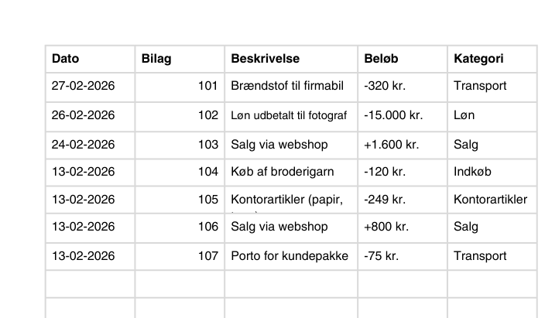


Få økonomien til at stemme
Hvad kan I fortælle Maria My om arbejdsopgaven, så hun er ajourført.
  Hvad har du/I lavet?
  Hvad var det vigtigste at få styr på for at løse opgaven?
  Er der noget som mangler at blive løst, kan udvikles eller forbedres??
Man skal fortælle banken, hvad man har købt og solgt. Det kaldes bogføring. Bank saldo fortæller, at du har 57500 kr., men dit regnskab fortæller, at du har 55000 kr.
  Har du fundet kvitteringer eller faktura, som ikke er bogført?
Bank saldo:
57.500
Bogført saldo :
55.000
Er det en arbejdsopgave som Maria My...
(A) Ikke skal bruge mere tid på fordi (...).
(B) Hun lige skal tjekke igennem for (...).
(C) Skal overtage helt eller delvist fordi (...).
Ny bogført saldo:
Dit navn:

Slide 3




Svar på Trustviolet anmeldelse
Hvad kan I fortælle Maria My om arbejdsopgaven, så hun er ajourført.
  Hvad har du/I lavet?
  Hvad var det vigtigste at få styr på for at løse opgaven?
  Er der noget som mangler at blive løst, kan udvikles eller forbedres??
Nordic Denim Lab har fået en anmeldelse på Trustviolet. Trustviolet kan læses af alle online. Nu er det dig, der skal skrive et svar.
  Skal vi give kunden det han ønsker?
  Trustviolet er offentligt og kan læses af alle online. Hvad betyder det for hvordan du vil svare?
Svar på anmeldelsen:
Er det en arbejdsopgave som Maria My...
(A) Ikke skal bruge mere tid på fordi (...).
(B) Hun lige skal tjekke igennem for (...).
(C) Skal overtage helt eller delvist fordi (...).
Dit navn:

Slide 4




Vælg en leverandør af jeans
Hvad kan I fortælle Maria My om arbejdsopgaven, så hun er ajourført.
  Hvad har du/I lavet?
  Hvad var det vigtigste at få styr på for at løse opgaven?
  Er der noget som mangler at blive løst, kan udvikles eller forbedres??
Maria My er blevet kontaktet af Chittagong Apparel Ltd og Dhaka Denim Works. Virksomhederne er fra Bangladesh og kan begge levere denimbukser.
  Hvad har du fundet af positive og negative ting om virksomhederne?
  Hvem vil du foreslå, at Maria My vælger?
Chittagong Apparel Ltd:
Dhaka Denim Works:
Er det en arbejdsopgave som Maria My...
(A) Ikke skal bruge mere tid på fordi (...).
(B) Hun lige skal tjekke igennem for (...).
(C) Skal overtage helt eller delvist fordi (...).
Valg af leverandør?:
Dit navn:

Slide 5



Design et broderi for Nordværk
Hvad kan I fortælle Maria My om arbejdsopgaven, så hun er ajourført.
  Hvad har du/I lavet?
  Hvad var det vigtigste at få styr på for at løse opgaven?
  Er der noget som mangler at blive løst, kan udvikles eller forbedres??
Tøjbutikken Nordværk afventer et udkast til et par jeans med broderi fra Nordic Denim Lab.
Men hvordan skal de se ud?
  Hvilken stil tror du, Nordværk vil kunne lide?
  Har du spotte noget I kontoret, som kan give dig en idé?
Dit design:
Er det en arbejdsopgave som Maria My...
(A) Ikke skal bruge mere tid på fordi (...).
(B) Hun lige skal tjekke igennem for (...).
(C) Skal overtage helt eller delvist fordi (...).
Navn på dine jeans:
Dit navn:

Slide 6



Fakturer bestilling fra Pernille
FAKTURA
Hvad kan I fortælle Maria My om arbejdsopgaven, så hun er ajourført.
  Hvad har du/I lavet?
  Hvad var det vigtigste at få styr på for at løse opgaven?
  Er der noget som mangler at blive løst, kan udvikles eller forbedres??
KUNDE:
Faktura nr.: 6
Faktura dato: 05-03-2026
Forfaldsdato: 19-03-2026
Betalingsbetingelser: Netto 14 dage.
Nordic Denim Lab
Syværksgade 3
5200 Odense M
CVR-nr: 12345678
BEKSRIVELSE
ANTAL
ENHEDSPRIS
TOTAL
Er det en arbejdsopgave som Maria My...
(A) Ikke skal bruge mere tid på fordi (...).
(B) Hun lige skal tjekke igennem for (...).
(C) Skal overtage helt eller delvist fordi (...).
Subtotal (eksl. moms)
kr.
Moms (25%)
kr.
TOTAL INKL. MOMS
KR.
Dit navn:

Slide 7




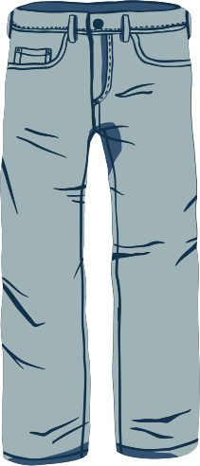
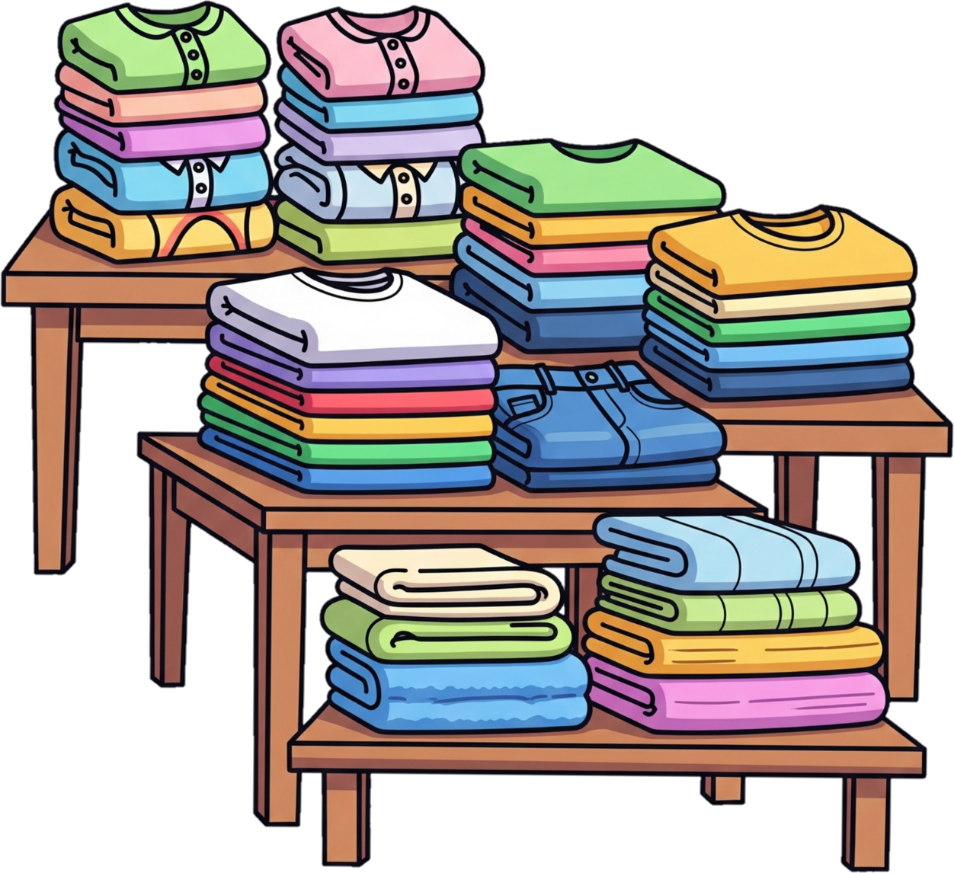
Fold 2 par jeans
Hvad kan I fortælle Maria My om arbejdsopgaven, så hun er ajourført.
  Hvad har du/I lavet?
  Hvad var det vigtigste at få styr på for at løse opgaven?
  Er der noget som mangler at blive løst, kan udvikles eller forbedres??
I en jeans-virksomhed skal der foldes jeans. Der er også standarder for hvordan det skal gøres, så hvordan vil du folde dem?
A) Et par af bukserne skal foldes og pakkes til transport i kasser.
B) Et par af bukserne skal gøres klar til display, så de kan fotograferes til webshoppen
  Vis foldeteknik til pakning.
  Vælg og vis en foldeteknik til display. Få forlommen til at være tydelig.
Pakkefold
Displayfold
Er det en arbejdsopgave som Maria My...
(A) Ikke skal bruge mere tid på fordi (...).
(B) Hun lige skal tjekke igennem for (...).
(C) Skal overtage helt eller delvist fordi (...).

Slide 8






Konkurrencekoncept til messe
Hvad kan I fortælle Maria My om arbejdsopgaven, så hun er ajourført.
  Hvad har du/I lavet?
  Hvad var det vigtigste at få styr på for at løse opgaven?
  Er der noget som mangler at blive løst, kan udvikles eller forbedres??
Til denim-messen kan I møde nye og gamle kunder, møde investorer og konkurrenter. Det foregår i store haller, hvor I har en stand med jeres jeans.
Hvordan skabe interesse for jeres brand og jeans og vigtigst (!); positive vibes med en konkurrence?
  Har du en ide til en konkurrence?
  HVORDAN vinder man og HVAD vinder man?
  Hvor mange penge skal Maria My bruge på konkurrencen?
Beskriv konkurrencen:
Er det en arbejdsopgave som Maria My...
(A) Ikke skal bruge mere tid på fordi (...).
(B) Hun lige skal tjekke igennem for (...).
(C) Skal overtage helt eller delvist fordi (...).
Dit navn:

Slide 9
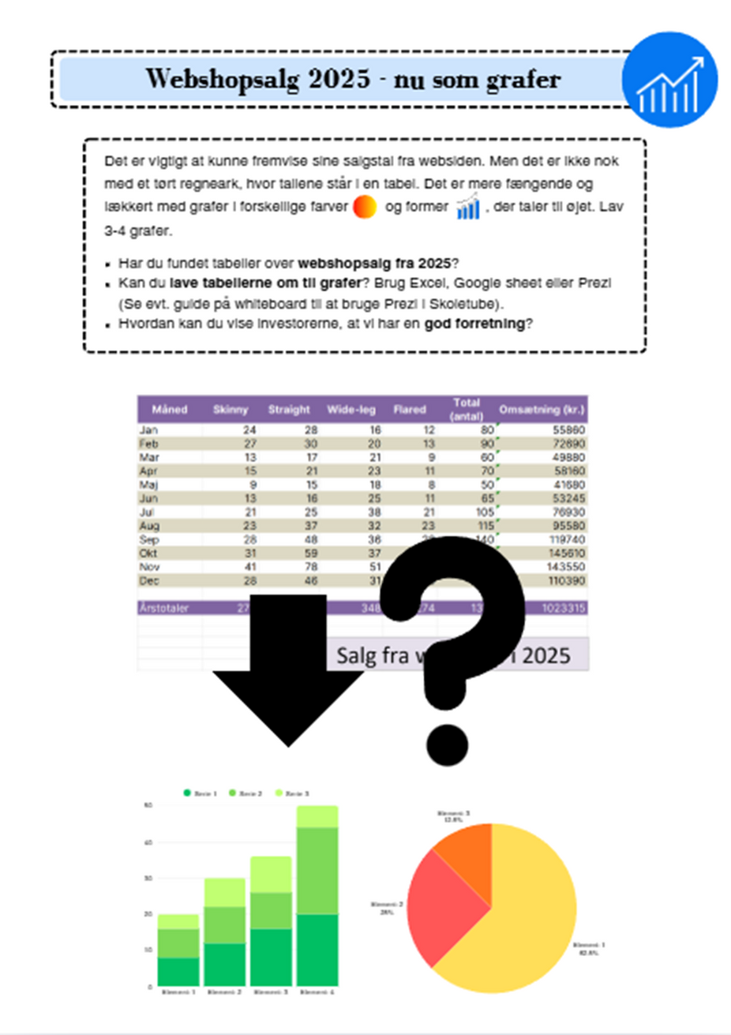

Hvad kan I fortælle Maria My om arbejdsopgaven, så hun er ajourført.
  Hvad har du/I lavet?
  Hvad var det vigtigste at få styr på for at løse opgaven?
  Er der noget som mangler at blive løst, kan udvikles eller forbedres??
Er det en arbejdsopgave som Maria My...
(A) Ikke skal bruge mere tid på fordi (...).
(B) Hun lige skal tjekke igennem for (...).
(C) Skal overtage helt eller delvist fordi (...).

